Slide 1


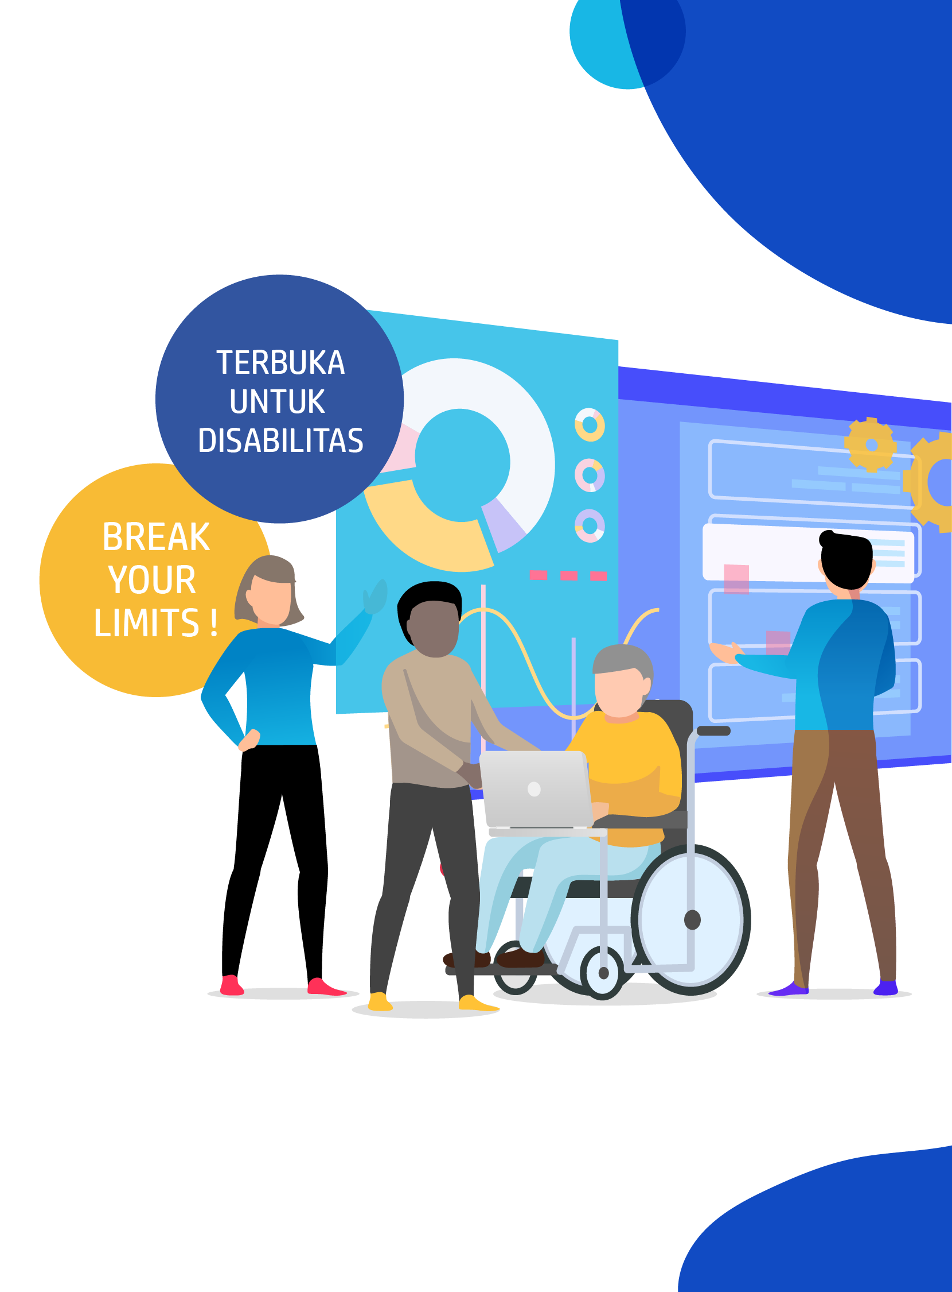

LOGO
UNIV/POLTEK
DTS 2019
Internet of Things
#1
Pengantar Internet of Things 1
digitalent.kominfo.go.id

Slide 2
Pengantar Internet of Things
Sejarah, Trend, Revolusi Industri 4.0
Potensi Aplikasi IoT
Contoh-contoh penggunaan teknologi IoT
Arsitektur dan Infrastruktur IoT

Slide 3
Trend Revolusi Industri 4.0
Revolusi industri 4.0 memiliki ciri adanya transformasi digital yang merubah cara organisasi beroperasi dan bekerja.
Transformasi digital ini didukung teknologi:
Cloud computing,
Artificial intelligence(AI),
Internet of Things,
Machine learning
Teknologi-teknologi tersebut pun dapat terwujud dengan didukung oleh teknologi mikroelektronika yang terus-menerus berkembang hingga saat ini.
Contoh:
Teori artificial neural network mulai dikembangkan tahun 1980-an, namun baru belakangan ini dapat dirasakan dampak besarnya, antar lain karena didukung perangkat keras komputasi yang mulai memadai.
Cloud computing dan IoT juga sangat didukung dengan keberadaan perangkat keras komputasi dan telekomunikasi yang cepat sekali berkembang.

Slide 4
Potensi dari Transformasi Digital
(sumber: Kemenperin, “Making Indonesia 4.0” )

Slide 5
Potensi Internet of Things di Indonesia
Pangsa pasar IoT di Indonesia diprediksi mencapai
Rp 444 triliun pada 2022
lebih dari 400 juta perangkat sensor terpasang.
Terdiri dari:
konten dan aplikasi : Rp 192,1 triliun,
platform : Rp 156,8 triliun,
perangkat IoT : Rp56 triliun
network dan gateway : Rp 39,1 triliun.
(sumber: Kominfo )
https://www.kominfo.go.id/content/detail/15354/potensi-pasar-internet-of-things-di-indonesia-capai-rp-444-t/0/sorotan_media

Slide 6
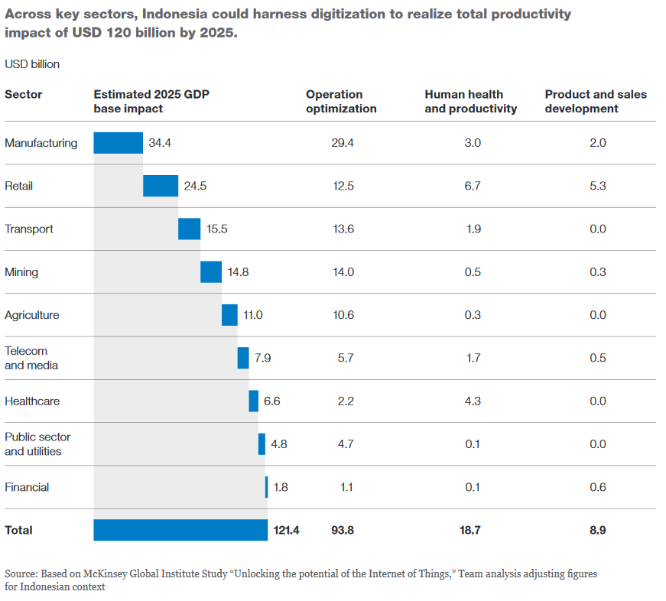
Potensi digitalisasi di berbagai sektor di Indonesia
Manufaktur
Ritel
Transportasi
Tambang
Pertanian
Media dan telekomunikasi
Kesehatan
Pelayanan Umum
Finansial

Slide 7
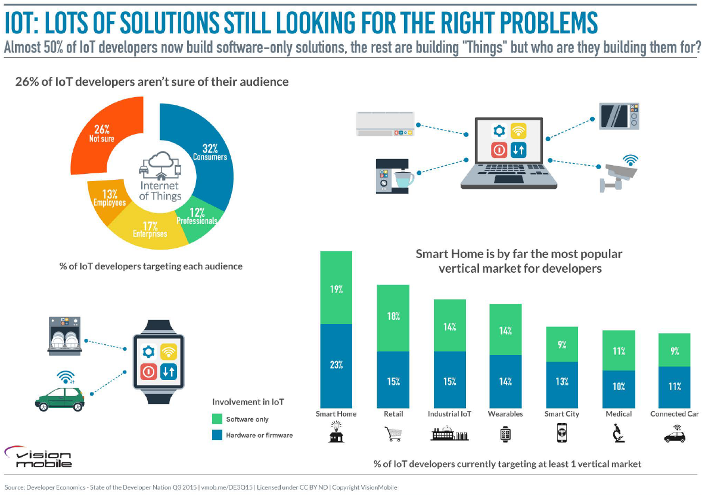
Siapa pengguna IoT? Sudut pandang developer
Developer:
Software
Hardware
Segmen:
Smart home
Ritel
Industri
Wearable
Smart city
Kesehatan
Transportasi

Slide 8
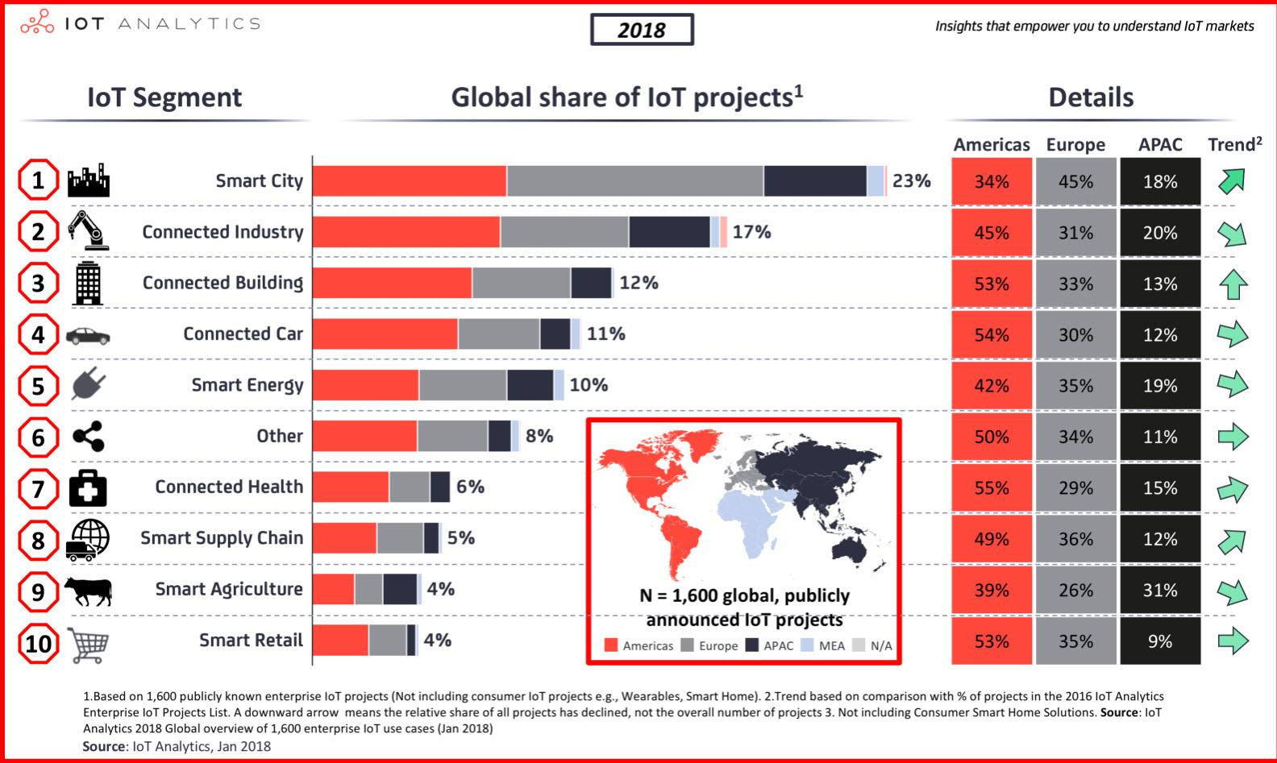
Peringkat segmen IoT

Slide 9
Definisi Internet of Things (IoT)
The Internet of Things (IoT) telah didefinisikan oleh Rekomendasi ITU-T Y.2060 (06/2012) sebagai berikut:
a global infrastructure for the information society, enabling advanced services by interconnecting (physical and virtual) things based on existing and evolving interoperable information and communication technologies.
device: With regard to the Internet of things, this is a piece of equipment with the mandatory capabilities of communication and the optional capabilities of sensing, actuation, data capture, data storage and data processing.
thing: With regard to the Internet of things, this is an object of the physical world (physical things) or the information world (virtual things), which is capable of being identified and integrated into communication networks.

Slide 10
Konsep IoT: Paradigma Komunikasi
(sumber: ITU-T Y.4000/Y.2060 (06/2012))

Slide 11
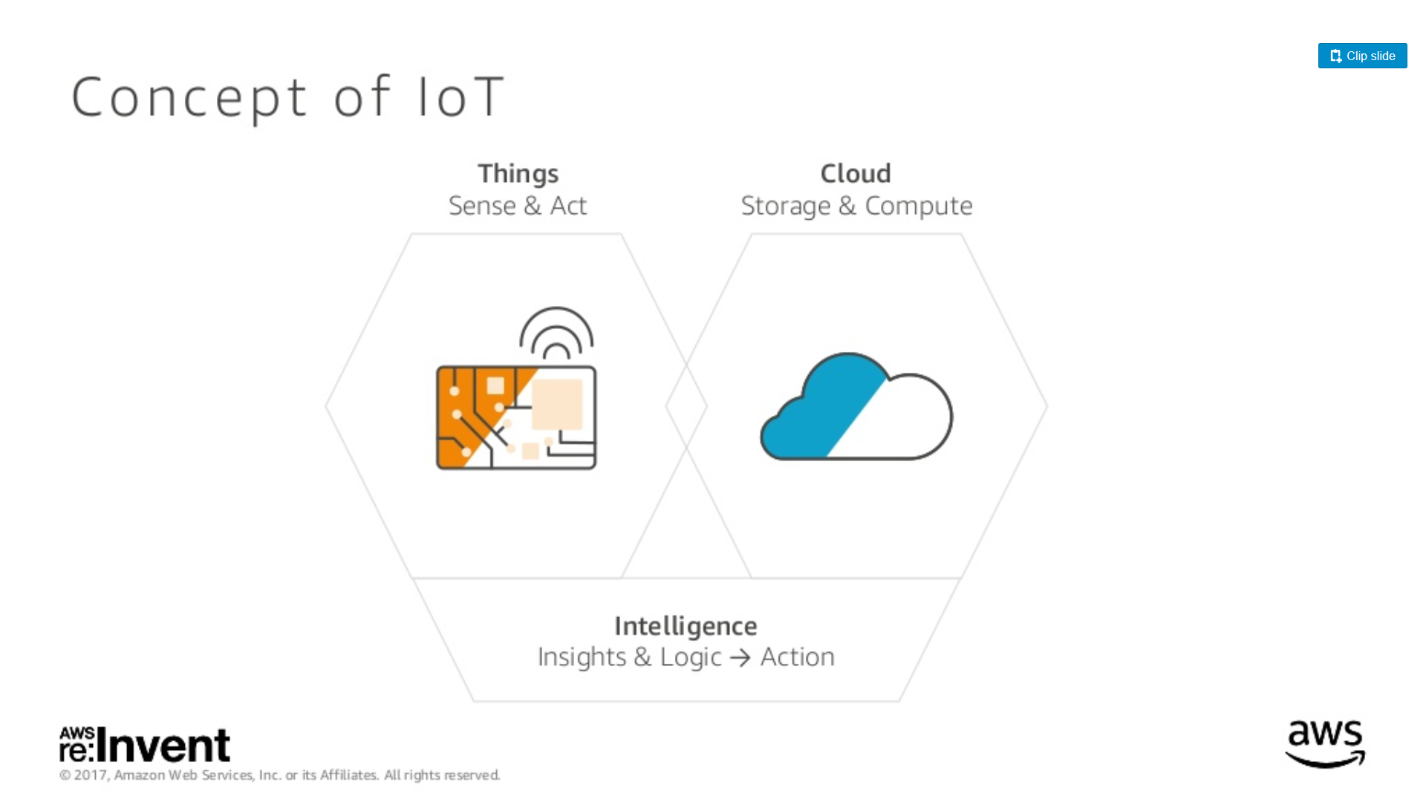
Konsep IoT: Komponen Penyusun
Penyusun lengkap dari bawah ke atas.
Things:
Perangkat komputasi “kecil”, untuk penginderaan dan aksi.
Cloud:
Server untuk komputasi dan penyimpanan.
Intelligence:
Algoritma analisis data dan pengambilan keputusan dari data.
(sumber: AWS, “AWS re:Invent” )

Slide 12
Ekosistem IoT: Model Bisnis
Secara utuh, dalam model bisnis IoT dikenal adanya pelanggan aplikasi dan provider.
Satu pemain di bisnis IoT dapat menjadi provider salah satu bagian, atau lebih.
(sumber: ITU-T Y.4000/Y.2060 (06/2012))

Slide 13
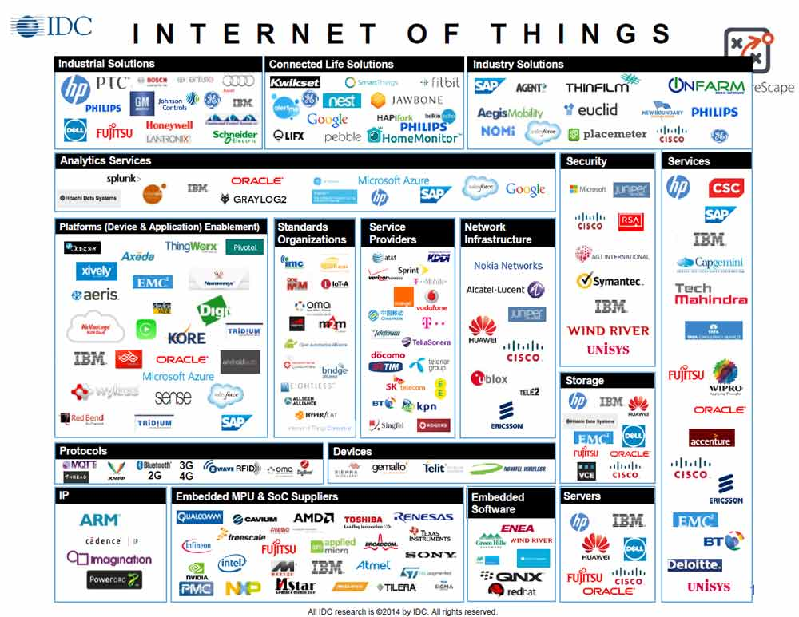
IoT sangat luas, pemain / vendornya dari berbagai sektor / arah

Slide 14
Contoh Penggunaan IoT

Slide 15
IoT di Kesehatan
Sumber: ITU-T Supplement Y Suppl. 45 (09/2017)

Slide 16
Smart Home
Sumber: ITU-T Supplement Y Suppl. 45 (09/2017)

Slide 17
Kegiatan Kelas: Presentasi sangat singkat berkelompok
Tujuan kegiatan:
Ice breaking / perkenalan
Memahami IoT secara global dan menyadari luasnya cakupan, potensi, maupun pemahanan mengenai IoT dari berbagai sudut pandang.
Langkah kegiatan:
Seluruh peserta membentuk kelompok 4 – 5 orang.
Tiap kelompok merumuskan dalam waktu 15 menit:
Definisi IoT dalam satu kalimat buatan kelompok sendiri, dengan mempertimbangkan: ciri-ciri IoT, nilai tambah yang ditawarkan, dll.
Satu contoh aplikasi IoT yang dirasa memiliki dampak besar, boleh secara finansial, atau kemanusiaan/lingkungan, atau lainnya, dan boleh dari yang sudah ada.
Hasil pembahasan langsung dipresentasikan di depan kelas, tiap kelompok 3 menit saja harus cepat.

Slide 18





IKUTI KAMI
digitalent.kominfo
digitalent.kominfo
DTS_kominfo
Digital Talent Scholarship 2019
Pusat Pengembangan Profesi dan Sertifikasi
Badan Penelitian dan Pengembangan SDM
Kementerian Komunikasi dan Informatika
Jl. Medan Merdeka Barat No. 9
(Gd. Belakang Lt. 4 - 5)
Jakarta Pusat, 10110
digitalent.kominfo.go.id

